Slide 1
Wahlpflichtfachangebot an der Realschule Plus
Herzlich willkommen
Kollegen: Rößel, Sprengard, Moosmann, Kinner, Daum, Leonhardt, Splitt
Wahlpflichtfächer: TuN, HuS, WuV, GuS, MN, IT Französisch
in 5, 6 und 7 Wahlen
können Hauptfächer ausgleichen
können durch Nebenfächer ausgeglichen werden
Organisation
Notes:
Wahlpflichtfachangebot an der Realschule Plus:
Pflichtangebote:
Technik und Naturwissenschaft
Hauswirtschaft und Sozialwesen
Wirtschaft und Verwaltung
2. Fremdsprache: Französisch
Schuleigene Angebote:
IT → Vorbereitung ECDL (zertifizierte Prüfer an RS+, Beantragung: RS+ Rock als Prüfungszentrum ab Schuljahr 2010/2011)
Darstellendes Spiel (?)
Sport (?)
Gemäß Profil → MN-Schwerpunkt (?)
6. Klasse:
Orientierungsangebot in TuN, HuS, WuV oder Beginn Französisch
Orientierung: Kennenlernen von TuN, HuS, WuV in Theorie und Praxis
Frühzeitige Elterninformation zur Wahl ab Klassenstufe 7
Ende 6: Wahl der Pflichtangebote TuN, HuS, WuV bzw. Wechsel aus Französisch in TuN, HuS, WuV für die restliche Schulzeit

Slide 2
Wahlpflichtfachangebot an der Realschule Plus
Wahlen erfolgen mit Erst- und Zweitwahl
Wahl schuleigenes Angebot
Wahl verpflichtendes Angebot
10
(2+2 stündig)
10
10
10
10
9
(2+2 stündig)
9
9
9
9
Realschule Rockenhausen
MN
Realschule Rockenhausen
IT mit dem Ziel:
Hinführung zum ECDL
Realschule Rockenhausen
Gesundheit und Sport
Technik und Naturwissenschaft
Wahl nach 6
Wirtschaft und Verwaltung
Hauswirtschaft und Sozialwesen
Französisch
8
(2+2 stündig)
8
8
8
Klassenstufe
7
(2+2 stündig)
7
7
Orientierungsangebot in
MN und GuS
IT im Klassenverband: Excel/Word Grundkurse
6
(4 stündig)
6
Orientierungsangebot in
TuN, HuS, WuV, IT
Wahl nach 7
Wahl nach 5

Slide 3
Orientierungsangebote Aufteilung
1.HJ | 2.HJ
Gruppe 1: WuV (Do.) / IT (Fr.) Dau. Hal. Gruppe 2: HuS (Do.) / TuN (Fr.) Röß. Kin. | Gruppe 1: HuS (Do.) / TuN (Fr.) Röß. Kin. Gruppe 2: WuV (Do.) / IT (Fr.) Dau. Hal.
Französisch 4 Stunden Moo. | Französisch 4 Stunden Moo.
Notes:
Wahlpflichtfachangebot an der Realschule Plus:
Pflichtangebote:
Technik und Naturwissenschaft
Hauswirtschaft und Sozialwesen
Wirtschaft und Verwaltung
2. Fremdsprache: Französisch
Schuleigene Angebote:
IT → Vorbereitung ECDL (zertifizierte Prüfer an RS+, Beantragung: RS+ Rock als Prüfungszentrum ab Schuljahr 2010/2011)
Darstellendes Spiel (?)
Sport (?)
Gemäß Profil → MN-Schwerpunkt (?)
6. Klasse:
Orientierungsangebot in TuN, HuS, WuV oder Beginn Französisch
Orientierung: Kennenlernen von TuN, HuS, WuV in Theorie und Praxis
Frühzeitige Elterninformation zur Wahl ab Klassenstufe 7
Ende 6: Wahl der Pflichtangebote TuN, HuS, WuV bzw. Wechsel aus Französisch in TuN, HuS, WuV für die restliche Schulzeit

Slide 4
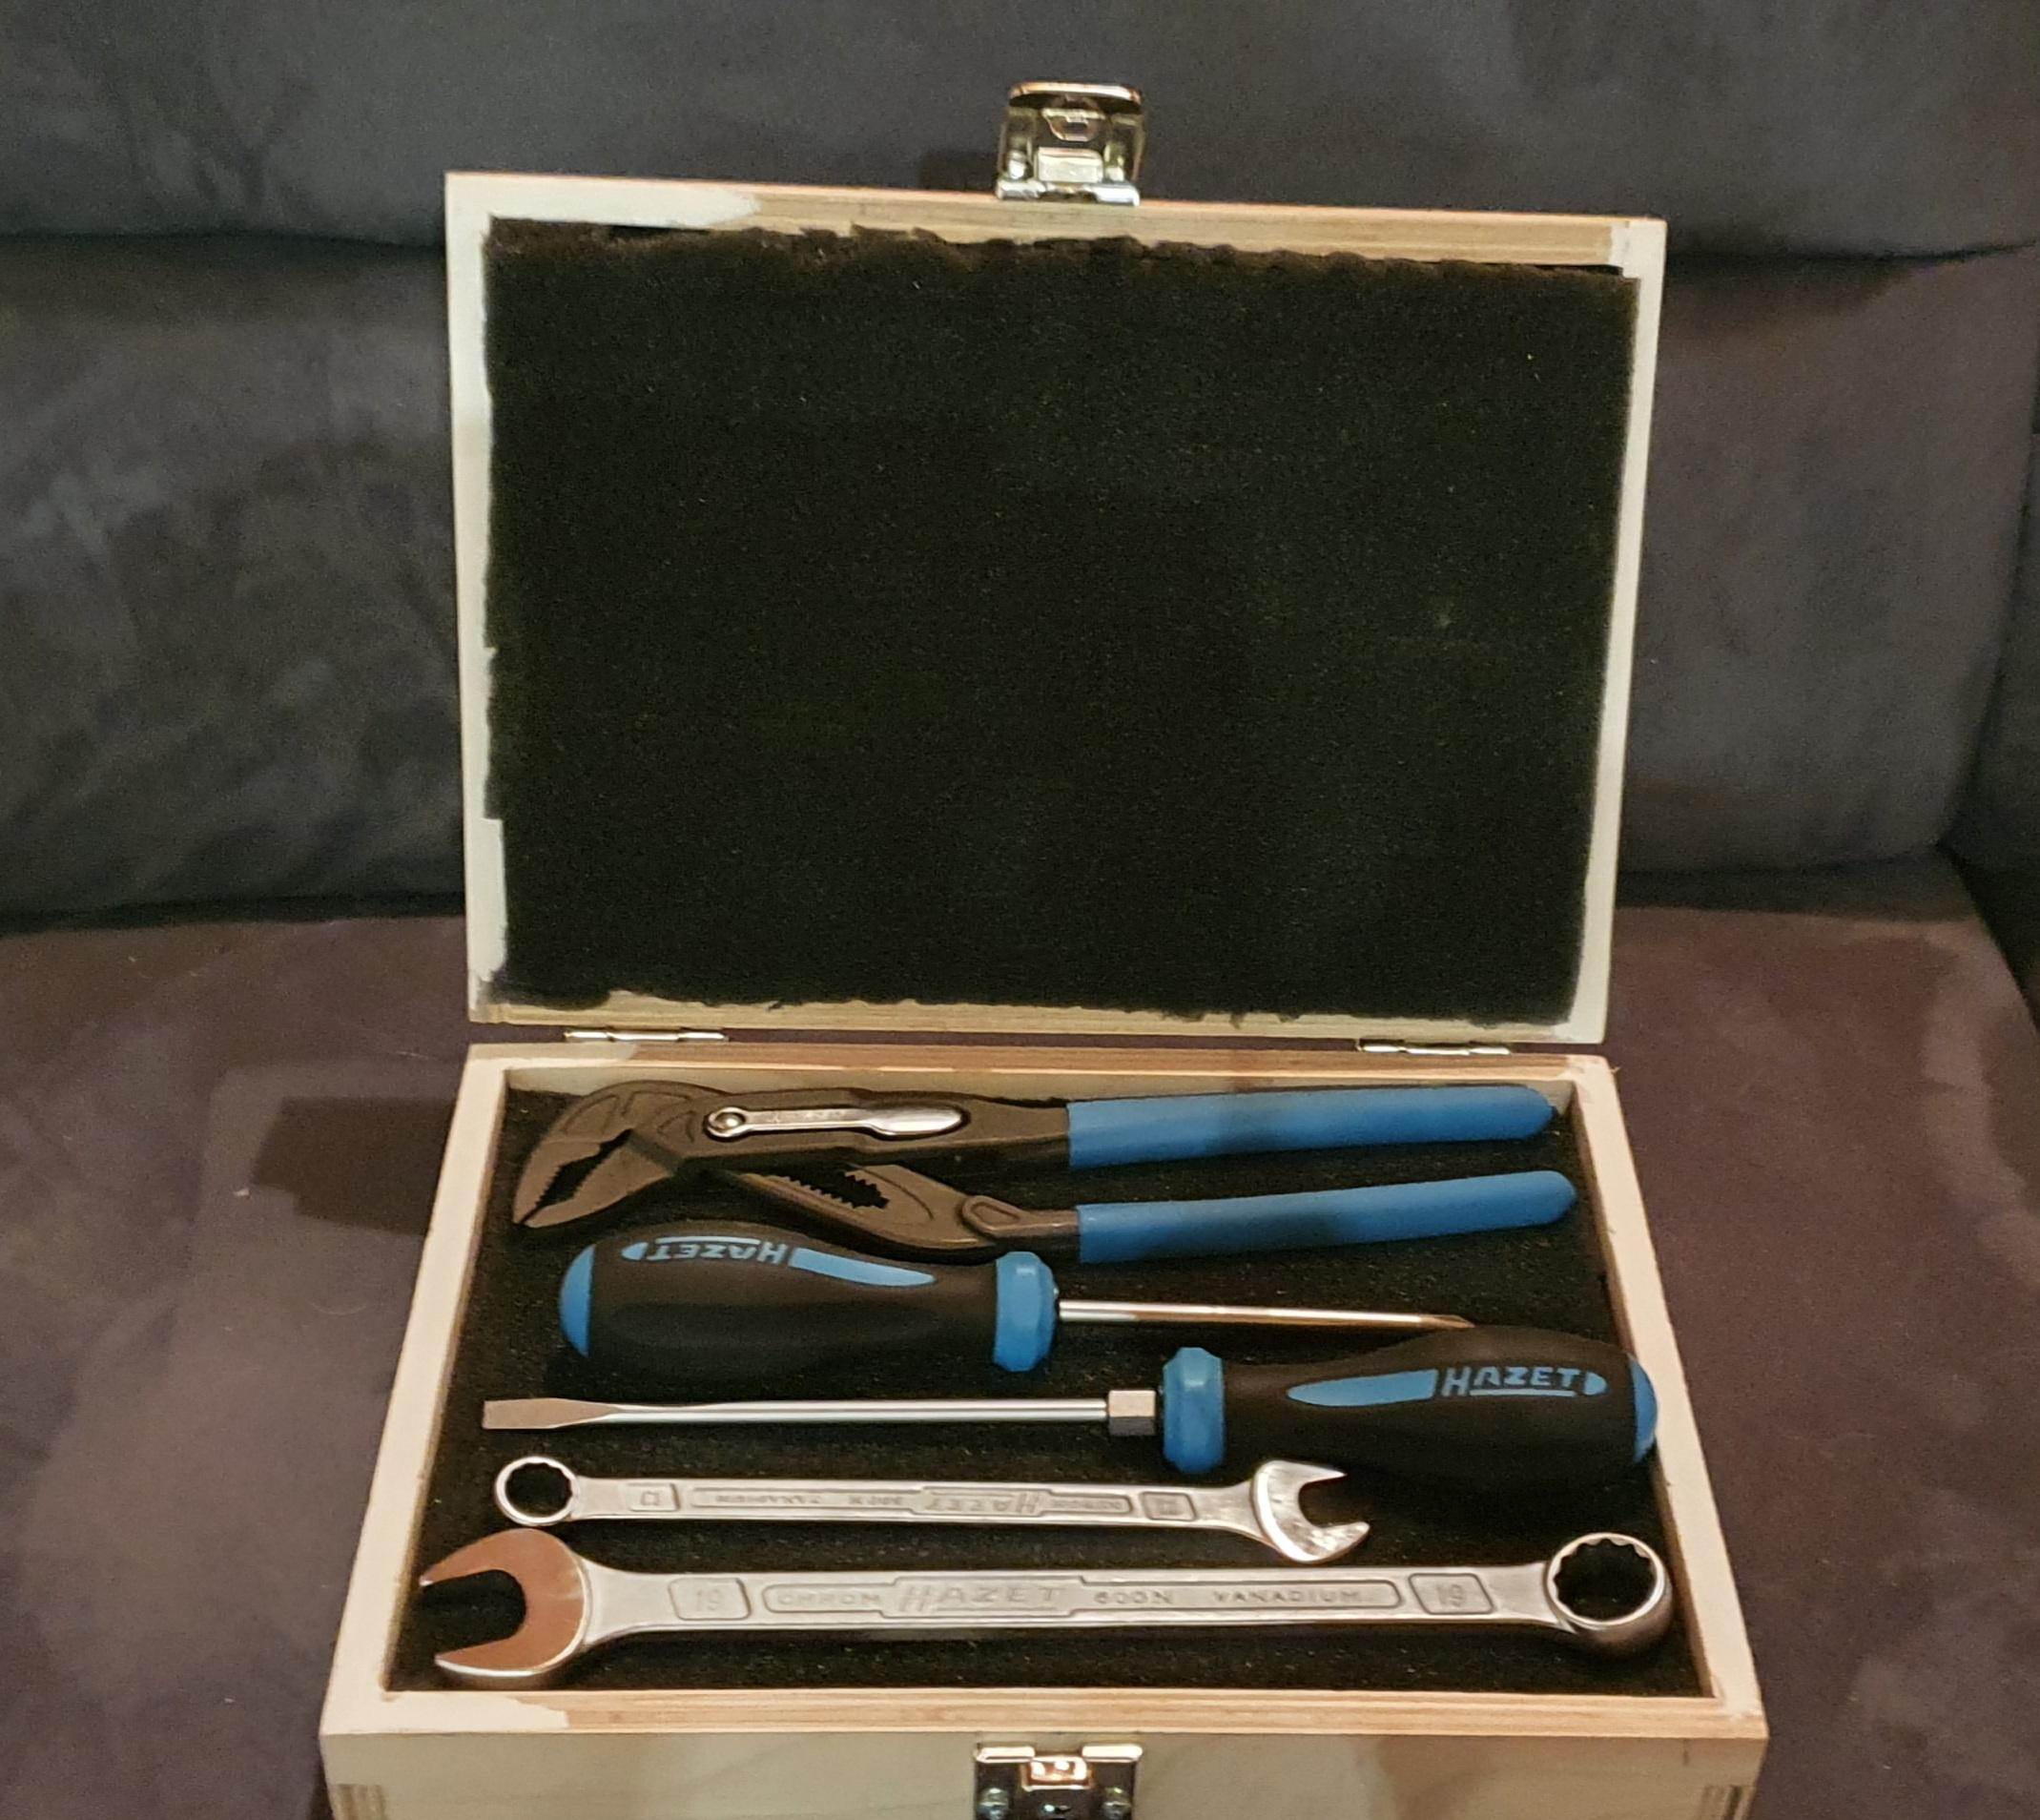
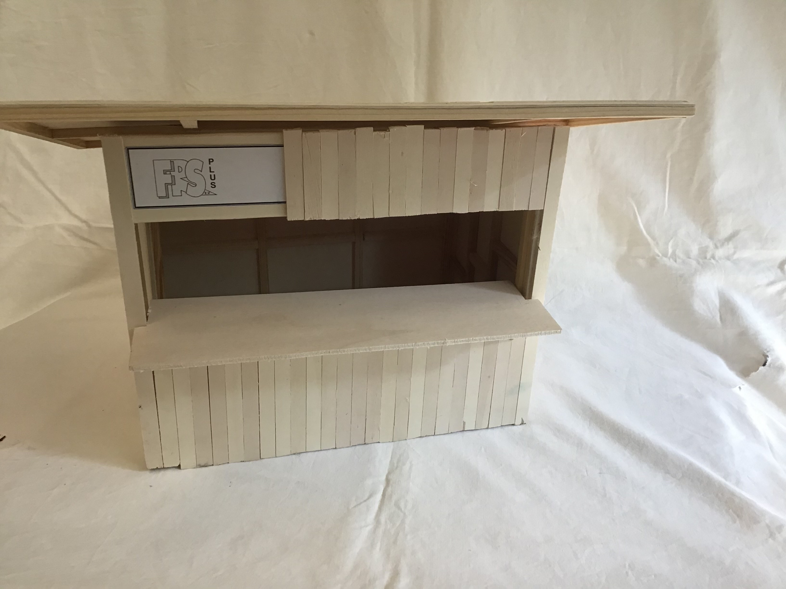
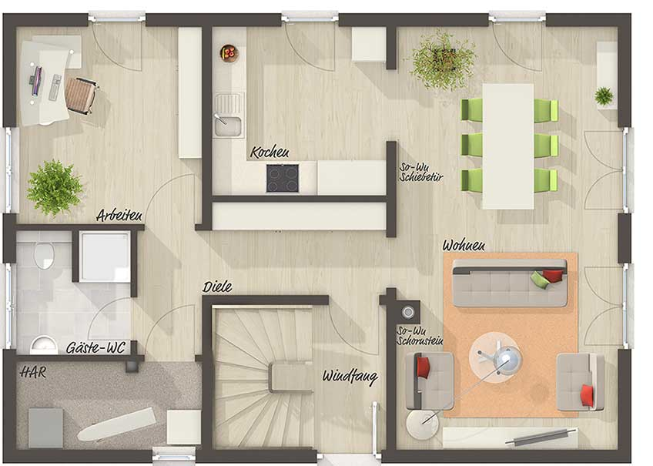
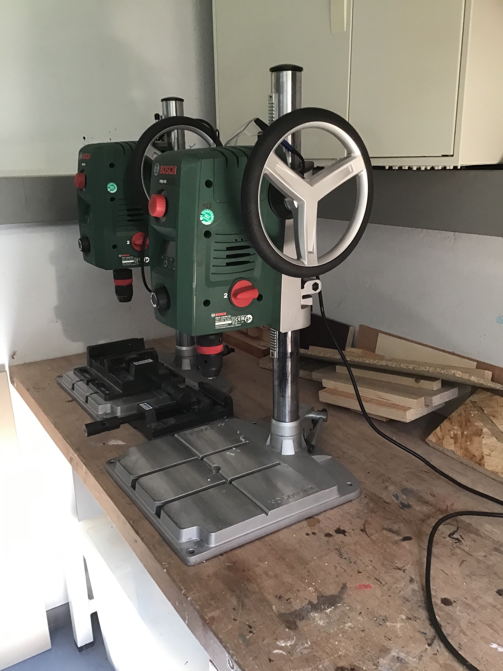
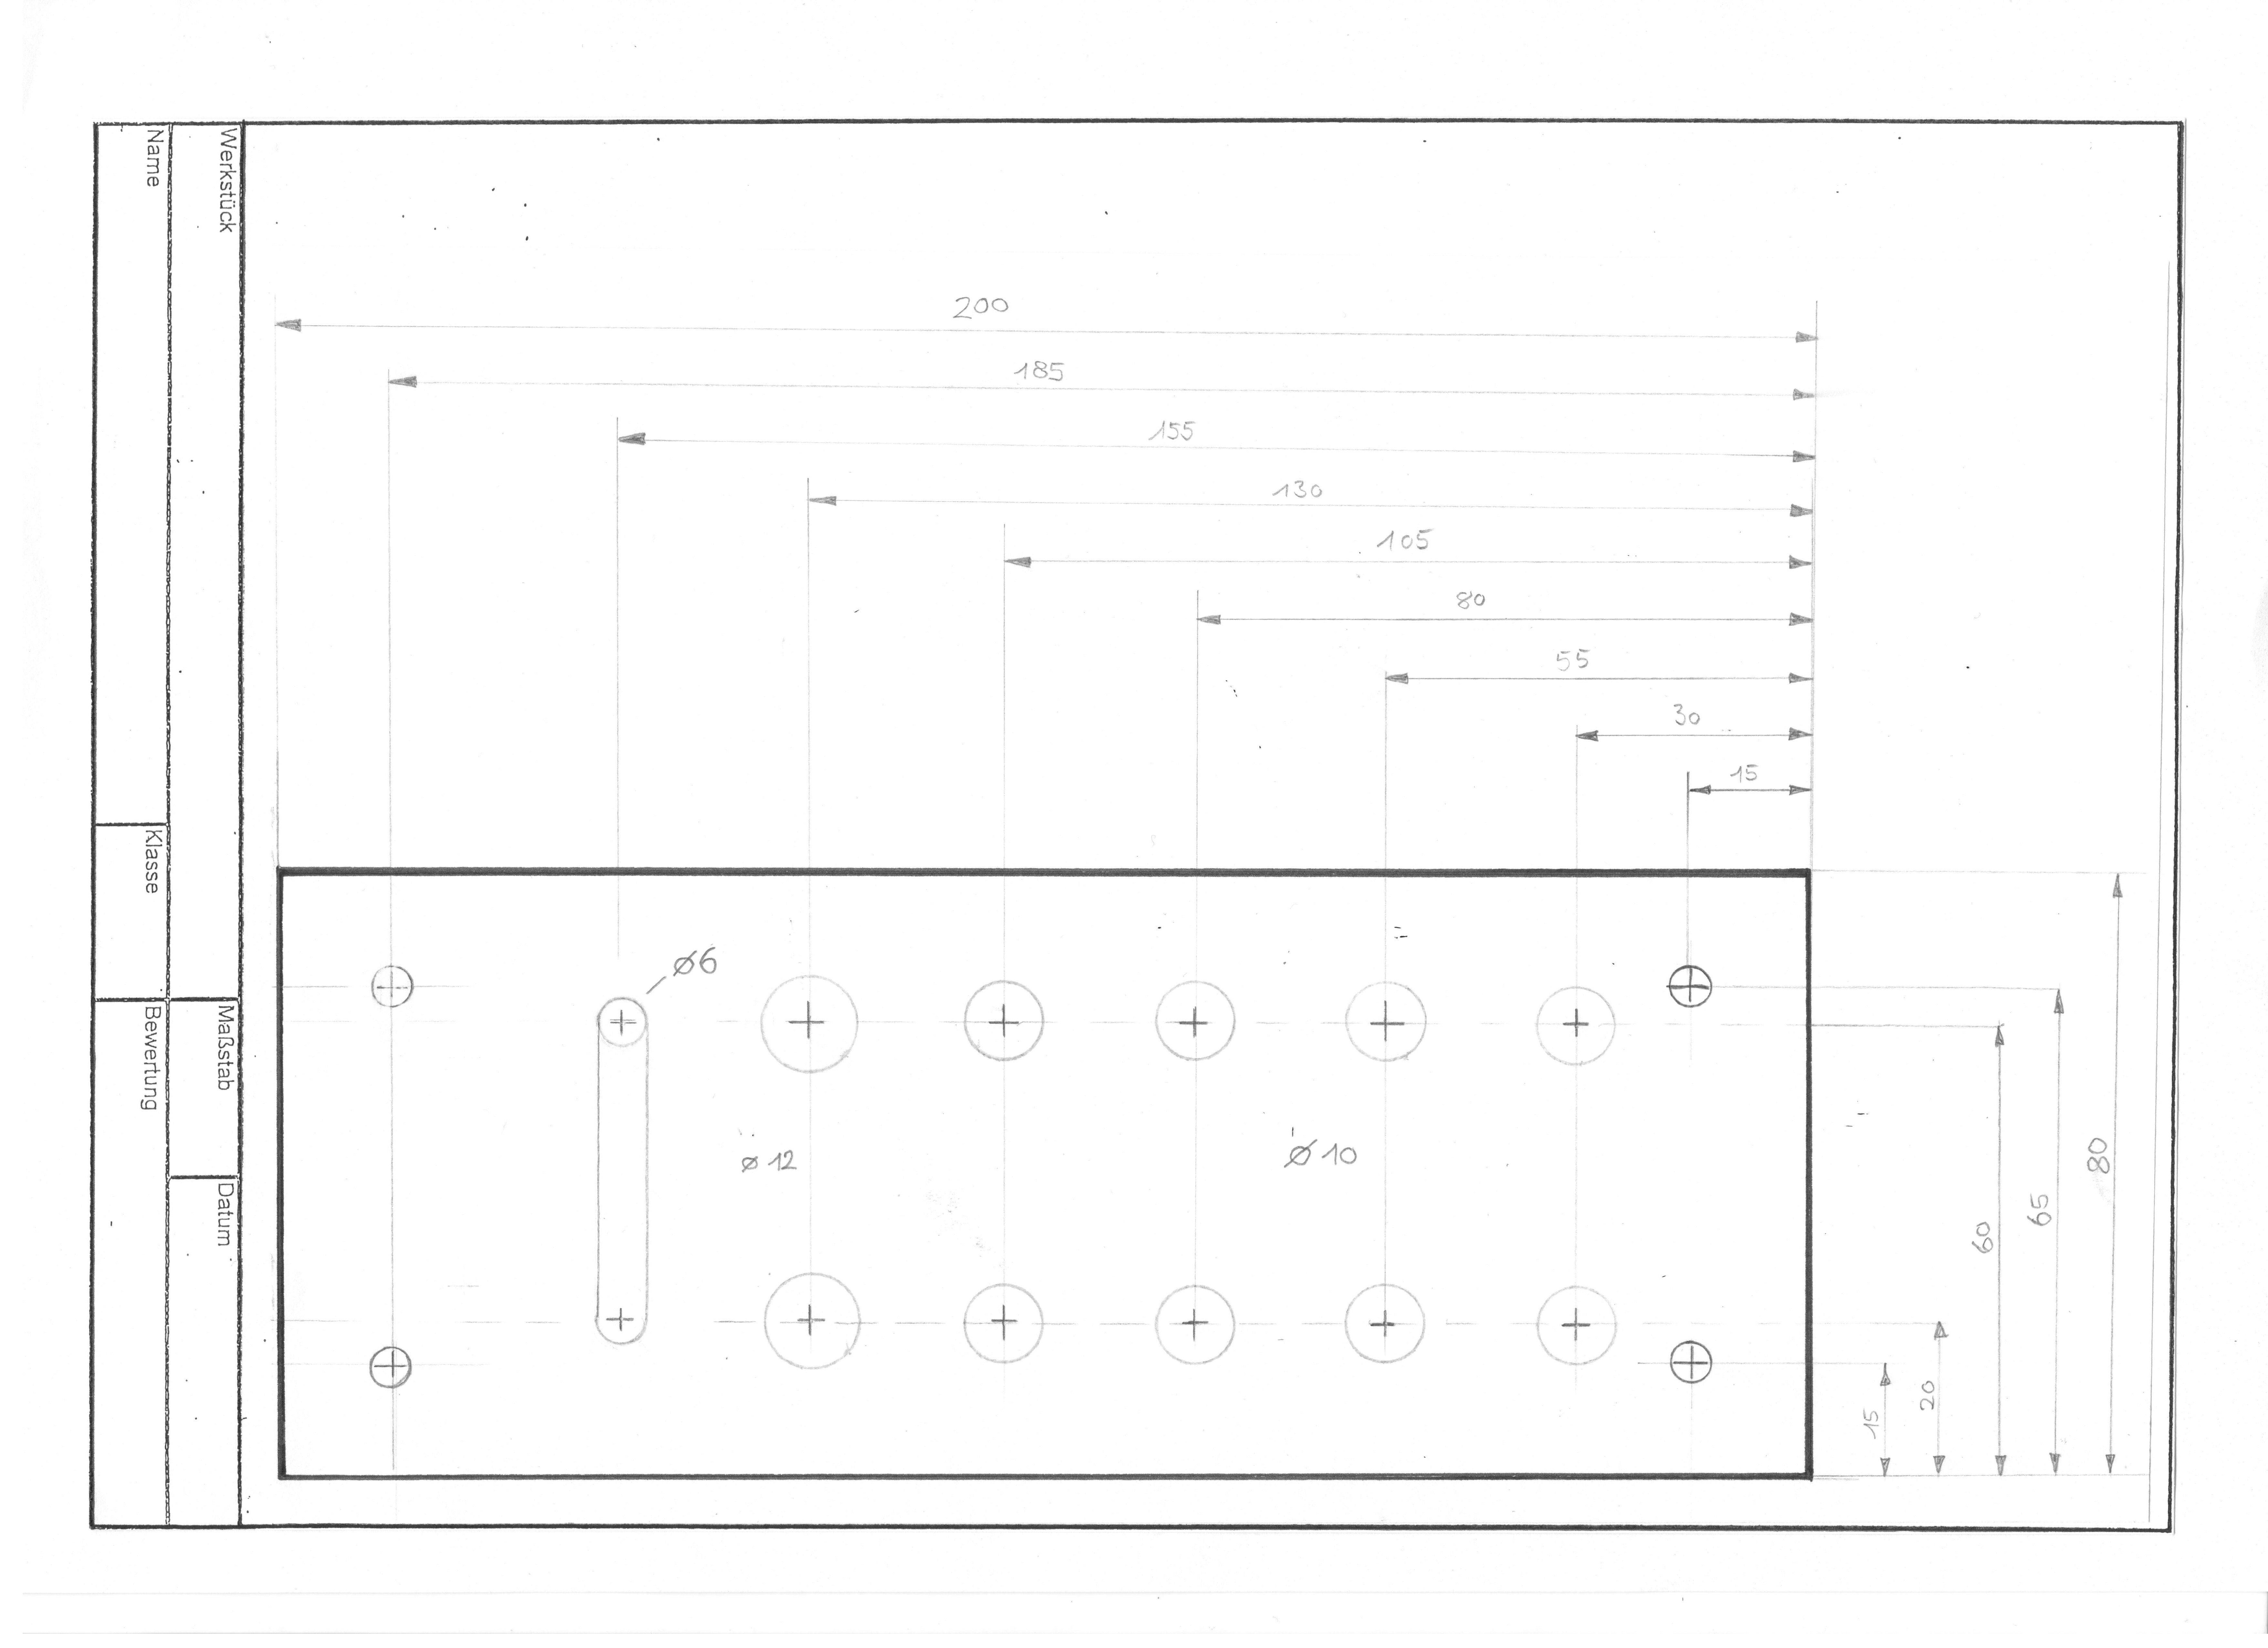
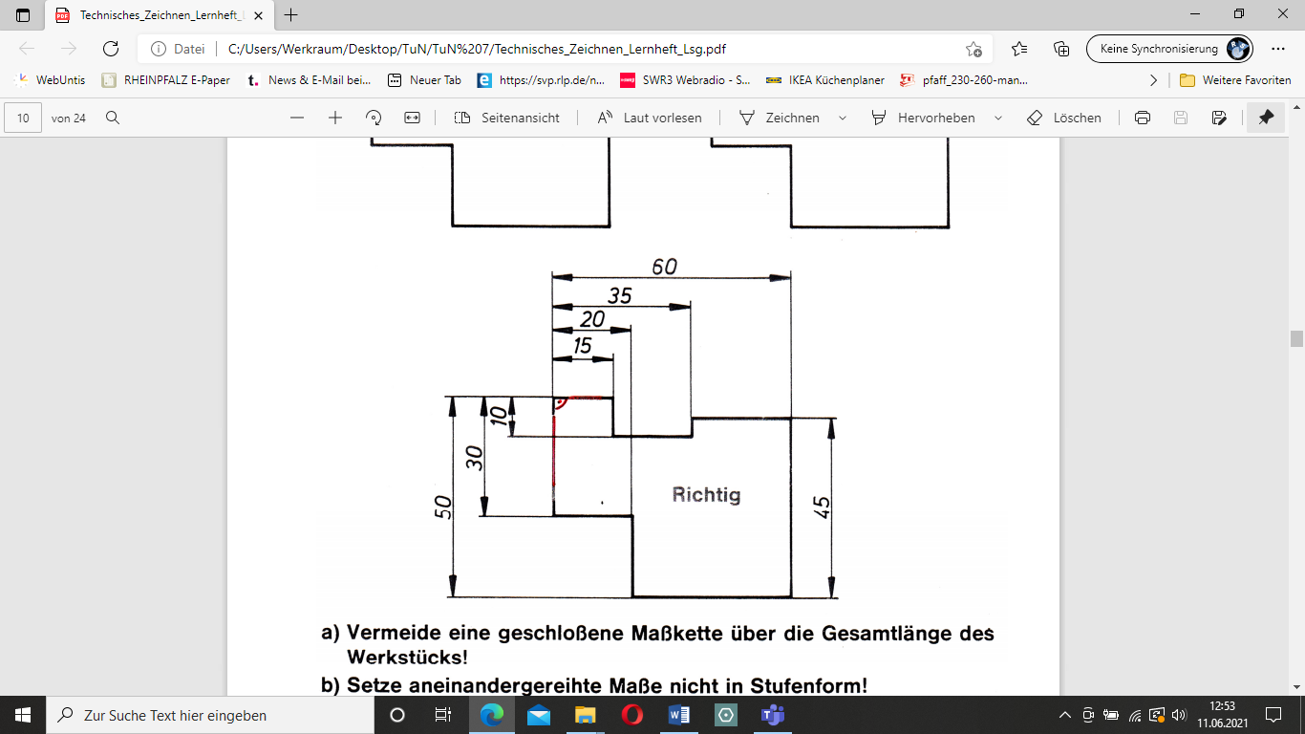
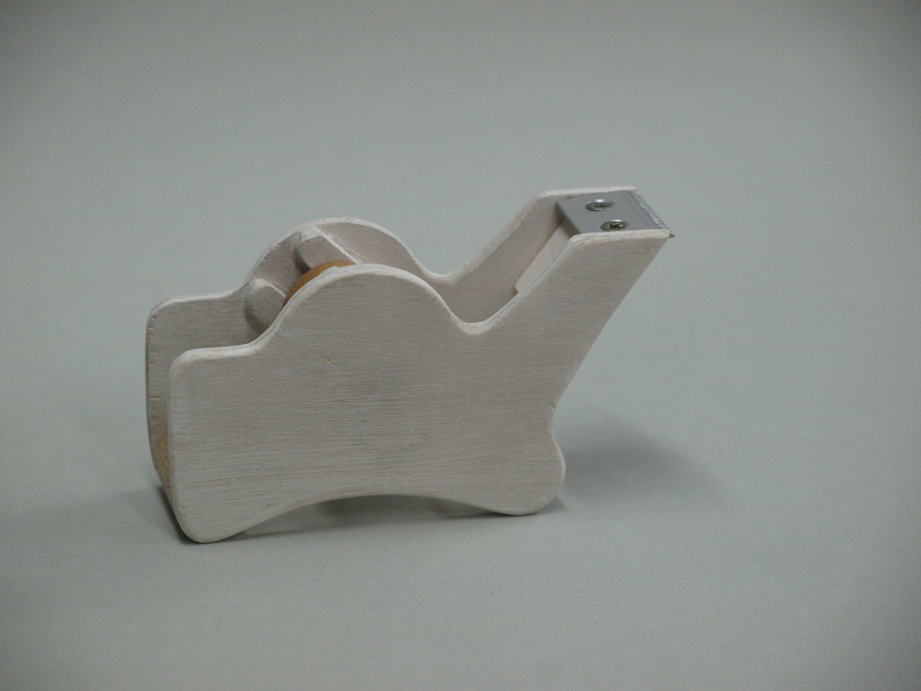
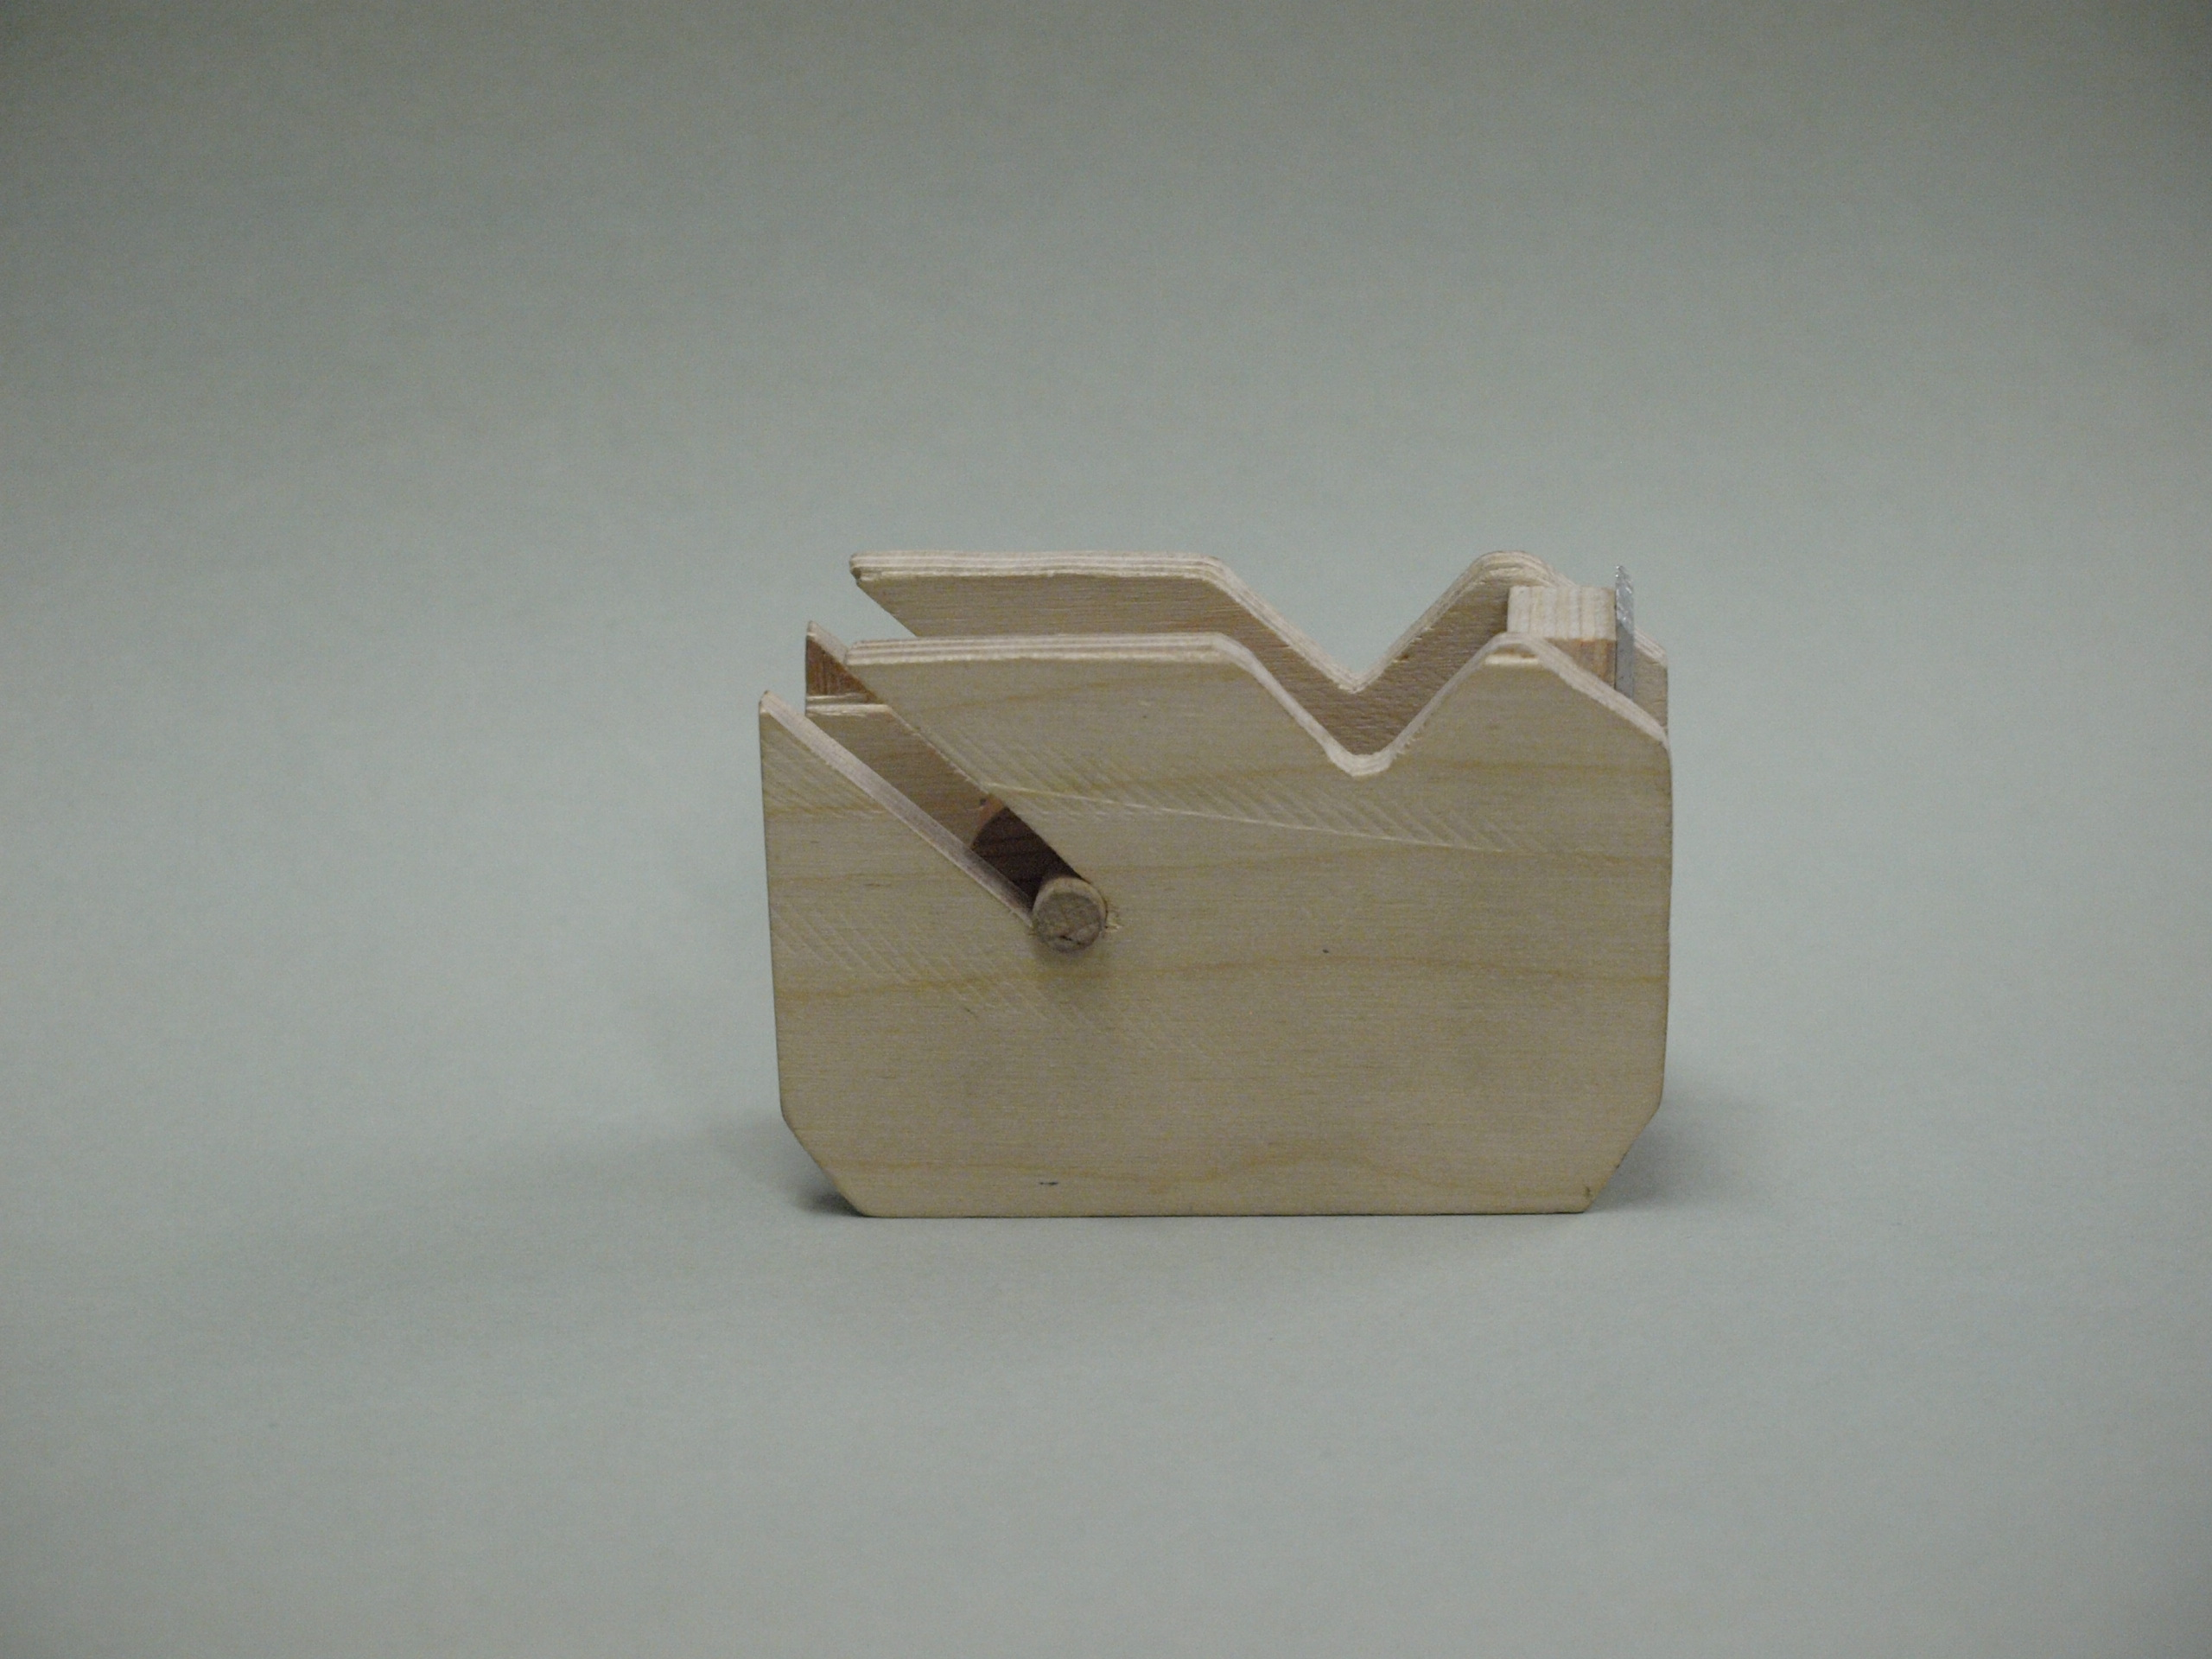
Handwerkliche Projekte (TuN): Grobraster
Gruppe
10
10
10
10
10
(2 stündig)
Gruppe
9
9
9
9
9
(2 stündig)
Gruppe
8
8
8
8
(2 stündig)
Gruppe
8
8
8
7
(2 stündig)

Slide 5
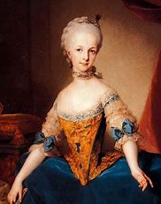
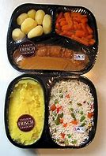
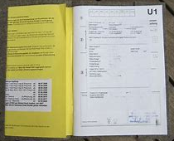
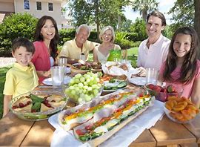
Wahlpflichtfach HuS: Hauswirtschaft und Sozialwesen Grobraster Arbeitsplan
Entwicklung, Betreuungsmöglichkeiten, Zusammenleben
Gruppe
10
Schön sein und sich wohlfühlen
10
10
10
10
(2 stündig)
Alt und Jung leben zusammen
...
Gruppe
9
9
9
9
9
(2 stündig)
Fit im Alltag
Gruppe
8
Überlegt konsumieren
8
8
8
(2 stündig)
Ich bin fit (fürs Leben)
Gruppe
Essen ist mehr als sattwerden
8
8
8
7
(2 stündig)
Familie

Slide 6
Wahlpflichtfach WuV: Grobraster Arbeitsplan
(Wirtschaft und Verwaltung)
Gruppe
Volkswirtschaft: Staat (Steuern/Ausgaben), Wirtschaftspolitik (Konjunktur und Konzepte), Zentralbank , Zinspolitik
Europa
10
10
10
10
10
(2 stündig)
Gruppe
Arbeitswelt und Sozialversicherung Gewerkschaften Ausbildung (Rechte+Pflichten) Brutto-Netto-Lohn-Berechnung | Schülerladen Börsenspiel
9
9
9
9
9
(2 stündig)
Gruppe
Markt / Wettbewerb / Preisbildung
Geld -> Euro und Zahlungsarten / Kredite / Sparen/ Bank)
Unternehmen Rechtsformen
8
8
8
8
(2 stündig)
Gruppe
Verbraucherschutz (Geschäftsfähigkeit; Vertragsrecht; AGB) Haushaltsführung | Europafest: Marktstand in Gruppen (thematisch nach Ländern)
8
8
8
7
(2 stündig)
Notes:
6

Slide 7
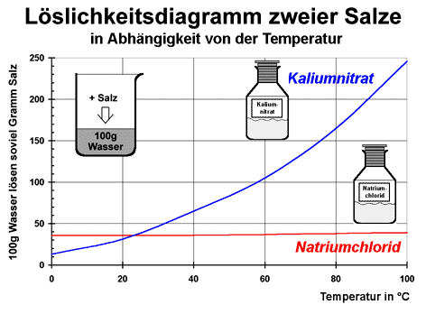
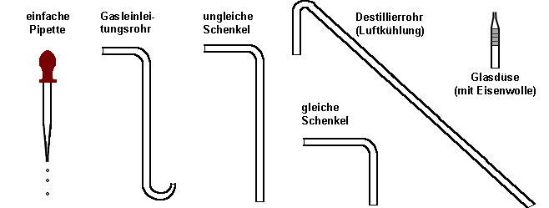
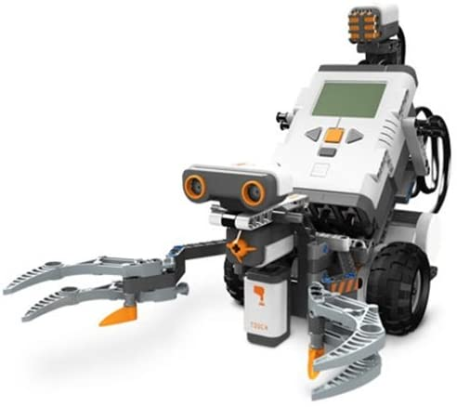
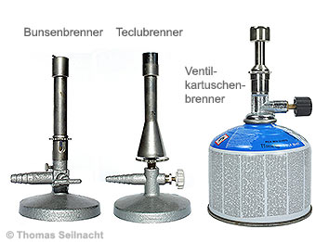
Wahlpflichtfach Mathematik-Naturwissenschaften: Grobraster Arbeitsplan
Gruppe
10
10
10
10
10
(2 stündig)
Gruppe
9
9
9
9
9
(2 stündig)
Gruppe
8
8
8
8
(2 stündig)
Gruppe
8
8
8
7
(1 stündig)

Slide 8
Wahlpflichtfach IT: Grobraster Arbeitsplan
Gruppe
10
10
10
10
10
(2 stündig)
Erstellen einer Homepage
Gruppe
9
9
9
9
9
(2 stündig)
Programmierung mit Small-Basic
Gruppe
8
8
8
8
(2 stündig)
Vertiefendes Arbeiten mit den Officeprogrammen
Gruppe
8
8
8
7
(1 stündig)
Grundlagen der Officeprogramme(Word/Excel/PowerPoint)
Notes:
8

Slide 9
Wahlpflichtfach Gesundheit und Sport: Grobraster Arbeitsplan
Die Themenbereiche in GUS werden meist in der Theorie behandelt und dann praktisch umgesetzt.
Gruppe
10
10
10
10
10
(2 stündig)
Beispiele für Themen in Gus:
Die olympischen Spiele
Ernährung für Sportler*innen
Gruppe
9
9
9
9
9
(2 stündig)
Trendsportarten
Ausdauertraining
Gruppe
8
8
8
8
(2 stündig)

